Slide 1
«Етичні норми ділового спілкування. Бізнес етикет. Стрес менеджмент. Управління конфліктами»

Slide 2
В сучасному світі комунікація відіграє надзвичайно важливу роль у всіх сферах життя. Взаємодія між людьми вимагає вміння ефективно спілкуватися, але також не менш важливою є етична складова цього процесу. Етичний аспект спілкування стає особливо актуальним у сфері ділових відносин, де якісне і професійне спілкування може вплинути на успішність підприємства та створити позитивну репутацію.

Slide 3

Етичні норми ділового спілкування
Етикет спілкування – це певні норми та правила в процесі правильного спілкування одної людини з іншою. Етикет спілкування повинен бути як в діловому стилі, так і в повсякденному незважаючи на вік, стать, статусу людей чи їх кількість.
Етичні норми та принципи ділового спілкування – це ті аспекти правил, які потрібно дотримуватися в повсякденному житті для покращення поведінки спілкування з іншими людьм

Slide 4
Принципи ділового спілкування
Вміння правильно висловлюватися (грамотність)
Конкретність в спілкуванні, тобто інформація яку ми подаємо, має бути точною та конкретною
Створення взаємної довіри в спілкуванні, коли люди спілкуються не лише ради діла, але і для того щоб забезпечити атмосферу довіри один для одного.
Раціональність в спілкуванні, потрібно вести себе стримано
Цілеспрямованість спілкування, тобто кожен з обох сторін повинні представляти кінцевий результат і за можливості дійти до спільної згоди.
Професійність в спілкуванні
Зацікавленість в спілкуванні, потрібно привернути увагу співрозмовника якимось цікавим фактом , який би спонукав до спільного вирішення проблеми.
Конфіденційність в спілкуванні

Slide 5
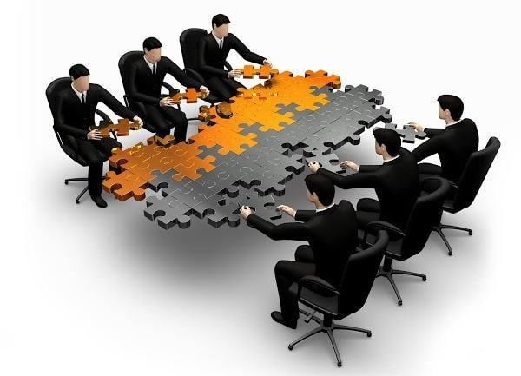
Ділове спілкування, засноване на етичних принципах, сприяє вирішенню конфліктів, попередженню непорозумінь та сприяє побудові довгострокових і взаємовигідних стосунків. Воно сприяє підвищенню професійного рівня усіх учасників комунікації і сприяє створенню сприятливого середовища для здійснення успішних бізнес-операцій.

Slide 6

2. Бізнес етикет
Етика наказу й прохання – важливі поняття службового етикету. Використання того чи іншого ступеня категоричності цілком визначається ситуацією. Наказова форма, жорсткий стиль вимог виправдані лише в деяких ситуаціях. Наказ – синонім адміністрування.
Критерії доречності наказу такі:
Наказ недоречний скрізь і всюди, де можна обійтись проханням.
Чим твердіше відданий наказ, тим більше він позбавляє підлеглого можливості проявити ініціативу.
Одночасно він нав'язує лише один варіант виконання. У цьому випадку вимагати відповідальності за результат було б просто аморально.
Недопустима форма наказу, яка супроводжується погрозою покарання

Slide 7
Етика покарання – важливий елемент службового етикету спілкування. Тут мова йде не стільки про ефективність покарання (догана, осуд, стягнення, штраф та ін.), скільки про покарання як елемент службового спілкування. Покарання має бути насамперед заслужене, відповідати своєму рівню відповідальності, ступеню провини, глибині наслідків і мірі усвідомлення.
Потрібно враховувати деякі принципи покарання:
Принцип 1. Щоб покарання послужило справі, необхідно досягти повного прийняття позиції керівника підлеглим.
Принцип 2. Якщо підлеглий як особистість приймає позицію керівника, то треба засудити вчинок, а не саму особистість.
Принцип 3. Караючи підлеглого, варто не відштовхувати його, а навпаки, наближати до себе, втому числі пропонуючи разом подумати, як можна виправити ту чи іншу помилку.

Slide 8

Подяка та комплімент в етиці службових відносин також посідають важливе місце. В основі подяки – увага до успіхів підлеглих і своєчасність стимулювання. Вчасно похвалити, відзначити прогрес, підвищення показників – значить ще більше стимулювати роботу. Краще не покарати взагалі за той чи інший вчинок, ніж не похвалити, не помітивши успіху. Формою стимулювання можуть служити «золоті слова». Це непряме стимулювання, але часом воно більш дієве, ніж пряма подяка.

Slide 9

В застосуванні «золотих слів» є деякі прості правила.
Комплімент повинен мати лише один зміст і відображати тільки позитивні якості.
Комплімент, включаючи в себе невелике перебільшення, не повинен бути надто гіперболізований.
Говорячи комплімент, варто обійтись без дидактики, нав'язування, натиску.
Комплімент повинен мати вислів власної думки, позиції та оцінки.

Slide 10

3. Стрес менеджмент
Стрес-менеджмент (управління стресом) – це інструмент ефективної дії, спрямованої на послаблення стресової реакції і на швидке досягнення рівноваги. Зіткнувшись з агресією на роботі (навчанні) або неприємною несподіванкою, не потрібно вибирати між боротьбою і втечею, завжди є можливість зменшити напругу, навіть якщо вона накопичувалася довгий час.
Методи саморегуляції (інструмент рівноваги й спокою) підвищують психофізіологічну стійкість і витривалість, покращують психофізичний стан і працездатність, сприяють гармонійному саморозвитку людини.

Slide 11
Дії на зменшення стресу:
Атмосфера в колективі. Програма стрес-менеджменту першим пунктом ставить створення сприятливих відносин між співробітниками та керівництвом.
Розподіл відповідальності. Людина повинна розуміти область своєї компетенції і не боятися брати відповідальність за свої дії.
Знання обов’язків. Управління стрес-менеджментом полягає в тому, щоб кожен співробітник добре знав своє завдання і міг вчасно його виконати.
Рівний поділ праці. Кожен співробітник повинен знати, що він робить і що він за це отримає.

Slide 12
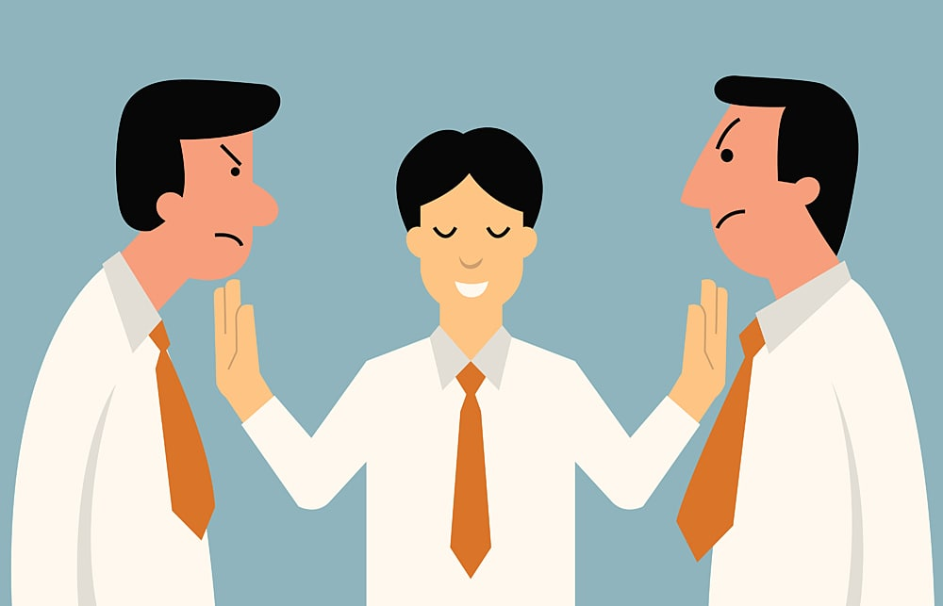
4. Управління конфліктами
Існує безліч методів управління конфліктами.
Загалом їх можна поділити на кілька груп, кожна з яких має свою сферу застосування:
внутрішньоособистісні;
структурні (організаційні);
міжособистісні;
переговори;
відповідні агресивні дії.

Slide 13
Внутрішньоособистісні методи впливають на окрему особу й полягають управильній організації своєї власної поведінки, в умінні висловити свою точку зору, не викликаючи захисної реакції з боку опонента. Методи використовуються для передання іншій особі персонального ставлення до певного предмета без обвинувачень і вимог, але з метою зміни індивідуального ставлення іншої людини (так званий спосіб «Я – висловлювання»).
Структурні (організаційні) методи впливають переважно на учасників організаційних конфліктів, що виникають через неправильний розподіл функцій, прав і відповідальності, погану організацію праці, несправедливість системи мотивації і стимулювання працівників та ін.

Slide 14

Міжособистісні методи передбачають необхідність вибору адекватної форми впливу на етапах виникнення конфліктної ситуації або розгортання конфлікту для корекції стилю індивідуальної поведінки його учасників з метою запобігання шкоди особистісним інтересам.
Переговори виконують певні функції, охоплюючи багато аспектів діяльності працівників. У ролі методу розв’язання конфлік­тів переговори являють собою набір тактичних прийомів, спрямованих на пошук взаємоприйнятних рішень для сторін-конфліктерів

Slide 15
Управління конфліктами передбачає цілеспрямований вплив:
на усунення (мінімізацію) причин, що породили конфлікт;
на корекцію поведінки учасників конфлікту;
на підтримку контрольованого рівня конфліктності.
Регулювання конфлікту — це особливий вид діяльності суб’єкта управління, спрямований на послаблення й обмеження конфлікту, забезпечення його розвитку у бік розв’язання.
Етапи усунення конфлікту:
I етап. Визнання реальності конфлікту сторонами-конфліктерами.
II етап. Легитимізація конфлікту, тобто досягнення угоди між сторонами-конфліктерами щодо визнання й дотримання встановлених норм і правил конфліктної взаємодії.
III етап. Інституалізація конфлікту, тобто створення відповід­них органів, робочих груп із регулювання конфліктної взаємодії.

Slide 16
Висновки
Усвідомлення та дотримання етичних норм ділового спілкування, бізнес-етикету, стрес-менеджменту та управління конфліктами є невід'ємними та надзвичайно важливими елементами успішного функціонування в сучасному бізнес-середовищі. Ці принципи є фундаментальними для створення й підтримання здорової організаційної культури, забезпечуючи взаємну повагу, ефективність та довіру між учасниками комунікації.
Дотримання етичних норм ділового спілкування гарантує чесність, інтегритет, конфіденційність та відповідальність у взаємодії з партнерами, клієнтами та співробітниками. Бізнес-етикет надає правила ввічливості, адекватної мови тіла та професійного спілкування, сприяючи позитивному іміджу і успішним стосункам.

